Slide 1
Опыты
и
Эксперименты
с дошкольниками

Slide 2
Цель и задачи экспериментирования:
цель:
создание условий в детском саду для формирования основного целостного мировидения ребенка старшего дошкольного возраста средствами эксперимента.
задачи:
углублять представления детей о живой и неживой природе;
расширять их представления о физических свойствах окружающего мира (воздуха, воды, почвы, фауны и флоры), о грамотном использовании их человеком для удовлетворения своих потребностей;
формировать умение наблюдать, анализировать, сравнивать, обобщать, делать выводы;
развивать мышление, внимание, память, речь;
воспитывать познавательный интерес и эмоционально-ценностное отношение к окружающему миру.

Slide 3
«ДЕТСКОЕ ЭКСПЕРИМЕНТИРОВАНИЕ КАК МЕТОД ОБУЧЕНИЯ»
Стимулирует развитие речи.
Дает детям реальные
представления о различных
сторонах изучаемого объекта,
о его взаимоотношениях с другими
объектами и со средой обитания.
Накопление фонда умственных
приемов и операций, которые
рассматриваются как умственные
умения.
Идет обогащение памяти
ребенка, активизируются
его мыслительные процессы,
так как постоянно возникает
необходимость совершать
операции анализа, синтеза,
сравнения, классификации, обобщения.
Развитие творческих способностей,
формирование трудовых навыков
и укрепление здоровья за счет
повышения общего уровня
двигательной активности.

Slide 4
Эксперименты
и опыты
в д/с.
С песком,
почвой,
глиной
С воздухом
С водой
Со снегом
и льдом
С фауной
и флорой
С магнитом

Slide 5
«СВЯЗЬ ДЕТСКОГО ЭКСПЕРИМЕНТИРОВАНИЯ С
ДРУГИМИ ВИДАМИ ДЕЯТЕЛЬНОСТИ»
Формирование элементарных
математических представлений
Художественное
творчество
Развитие речи
Познание
ДЕТСКОЕ
ЭКСПЕРИМЕНТИРОВАНИЕ
Труд
Укрепление здоровья
Чтение художественной
литературы
Физическое воспитание

Slide 6
Структура проведения эксперимента:
1. постановка проблемы;
2. поиск путей решения проблемы;
3. проведение наблюдения;
4. обсуждение увиденных результатов;
5. формулировка выводов.

Slide 7
Правила проведения экспериментов:
1.Установить цель эксперимента: для чего мы проводим опыт.
2.Подобрать все необходимые материалы для проведения опыта.
3.Установить план исследования.
4.Уточнить правила безопасности жизнедеятельности в ходе осуществления экспериментов.
5.Распределить детей на подгруппы.
6.Провести анализ и обобщение полученных детьми результатов экспериментирования.
7.Результаты эксперимента отобразить в один из проектов развивающей среды

Slide 8
Виды экспериментов в ДОУ.
Демонстрационное наблюдение – это вид деятельности, при котором объект наблюдения один, он находится у педагога, который проводит и демонстрирует опыт детям.
Фронтальное наблюдение – это тот вид деятельности, при котором используется несколько объектов, которые исследуют дети самостоятельно.

Slide 9
Основным оборудованием в мини-лаборатории являются:
приборы-помощники: лупы, весы, песочные часы, компас, магниты;
разнообразные сосуды из различных материалов (пластмасса, стекло, металл, керамика);
природный материал: камешки, глина, песок, ракушки, шишки, перья, мох, листья и др.;
утилизированный материал: проволока, кусочки кожи, меха, ткани, пластмассы, пробки и др.;
технические материалы: гайки, скрепки, болты, гвоздики и др.;
разные виды бумаги: обычная, картон, наждачная, копировальная и др.;
красители: пищевые и непищевые (гуашь, акварельные краски и др.);
медицинские материалы: пипетки, колбы, деревянные палочки, шприцы (без игл), мерные ложки, резиновые груши и др.;
прочие материалы: зеркала, воздушные шары, масло, мука, соль, сахар, цветные и прозрачные стекла, сито и др.

Slide 10

То, что я услышал, я забыл.
То, что я увидел, я помню.
То, что я сделал, я знаю.

Slide 11
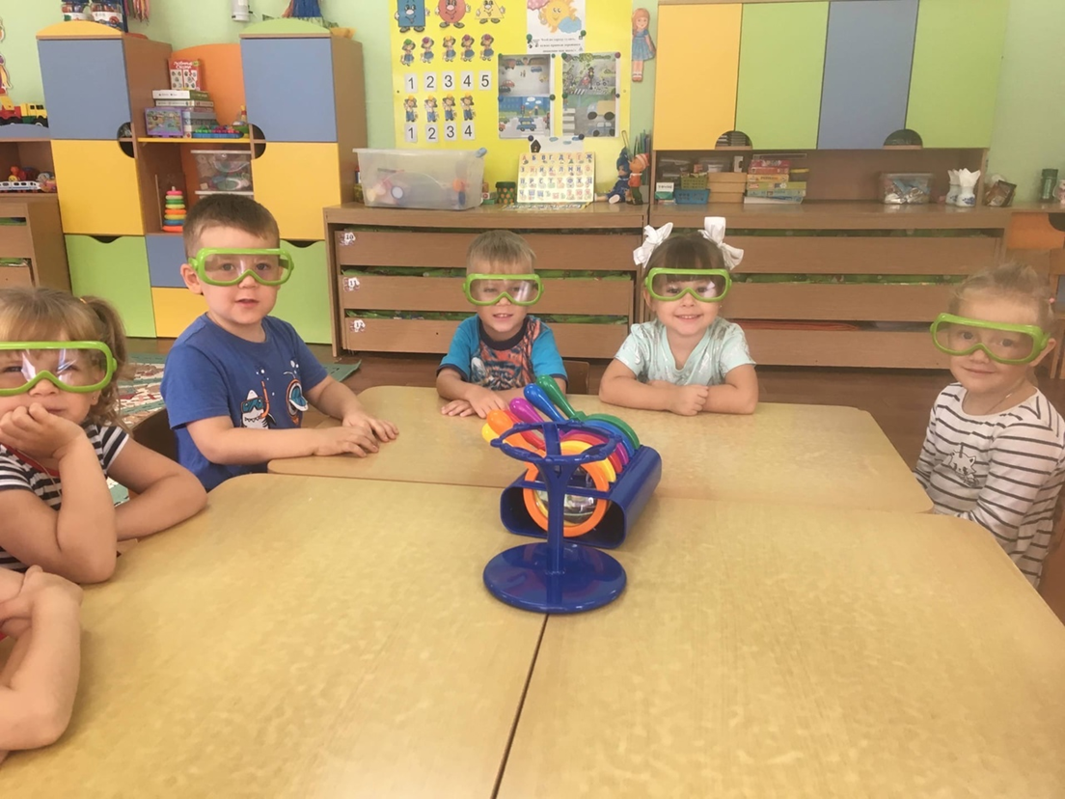
Дошкольники – прирожденные исследователи

Slide 12
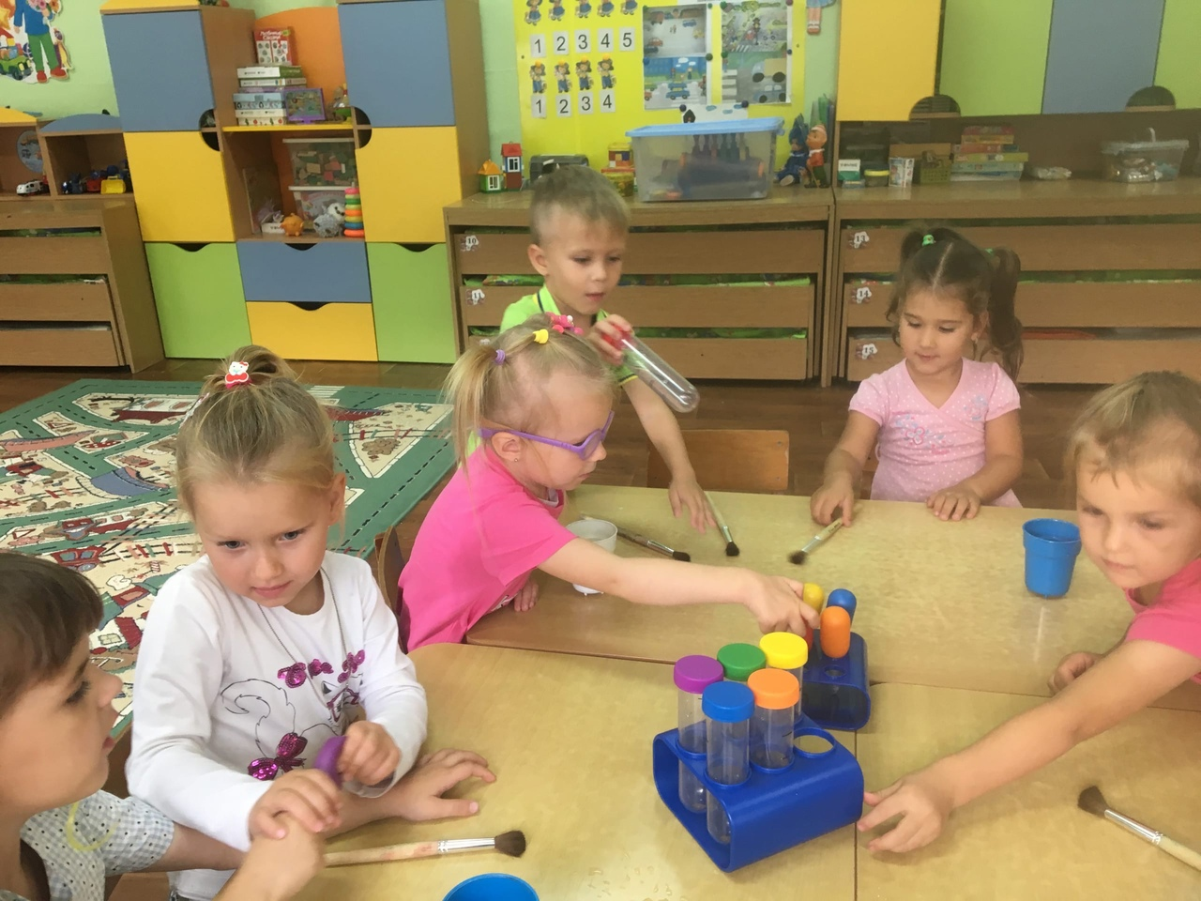
ОПЫТЫ С ВОДОЙ
Знакомство со свойствами воды
(запах, цвет, форма, прозрачность)
Для этого нам понадобиться:
-вода
-стаканчики
-колбы
-пипетки
-краски
-кисточки

Slide 13
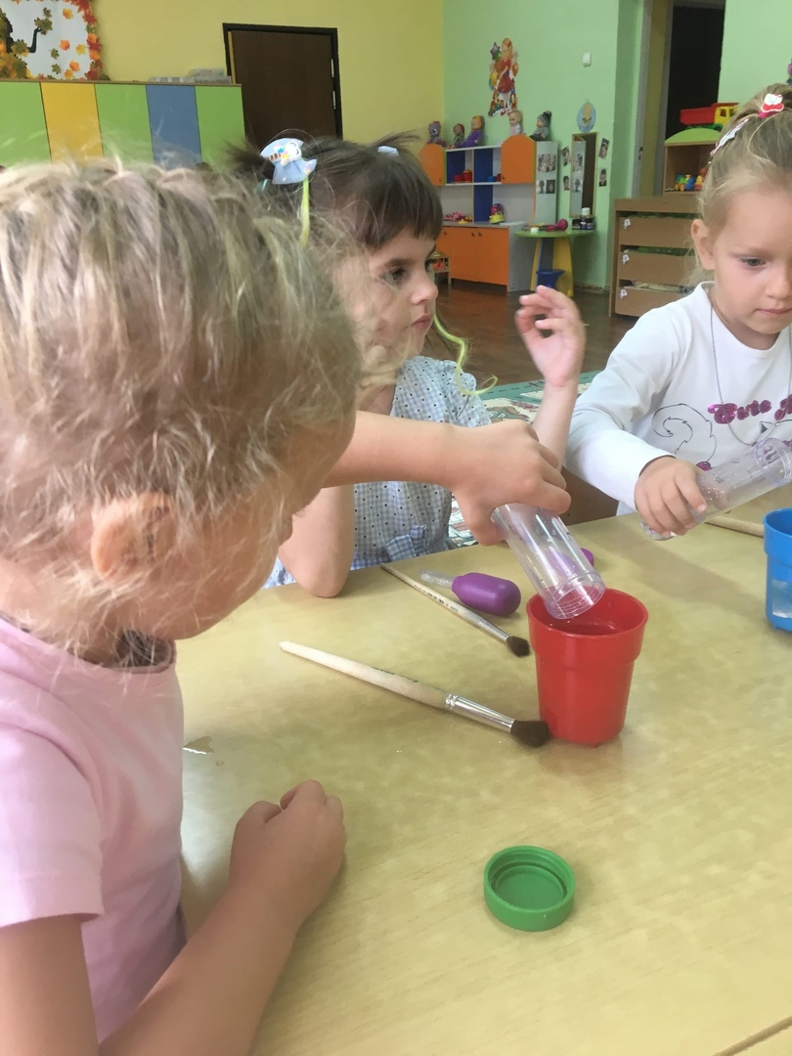
Переливание воды
С помощью данного эксперимента дети узнали :
-вода жидкая
-может течь (это свойство воды называется текучестью)

Slide 14
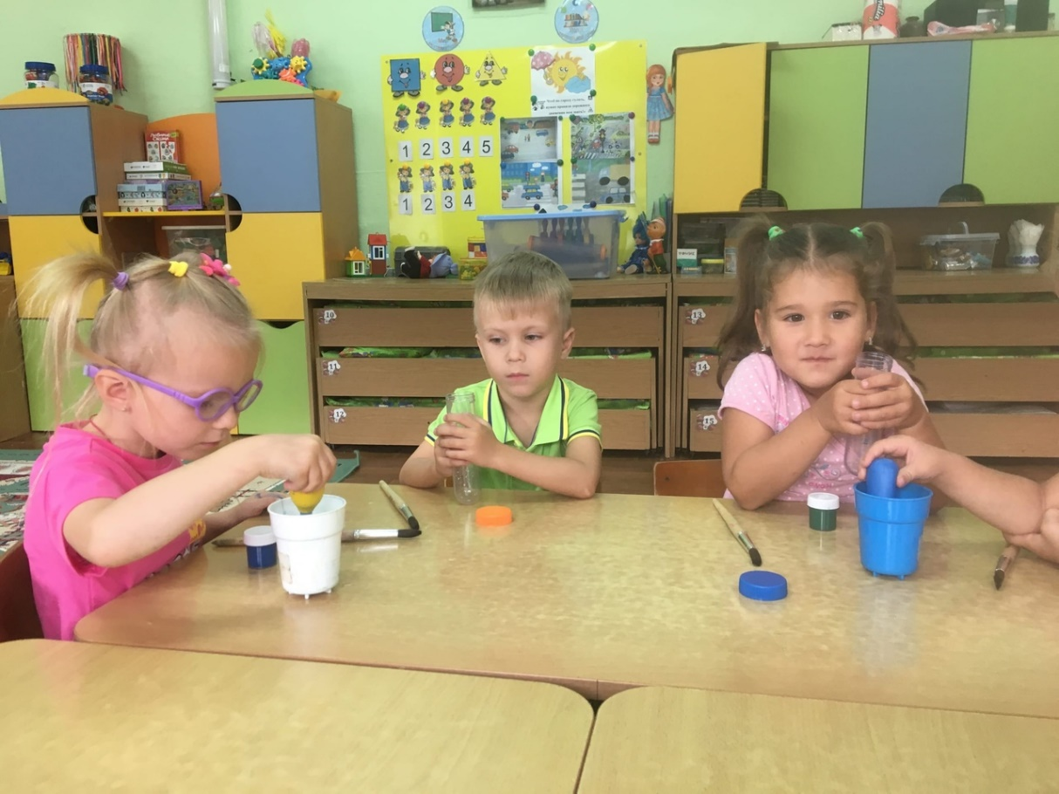
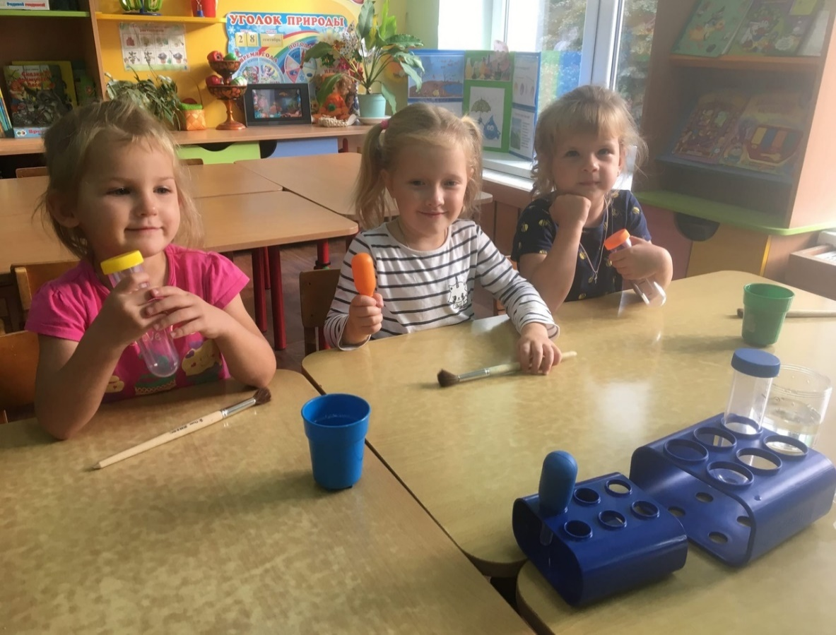
«Набираем воду в пипетку»
Задача: объяснить принцип набирания воды в резиновую пипетку.
Сначала необходимо выпустить воздух из пипетки. Для этого нужно сильно нажать на нее, опустить узкий кончик в воду и расслабить нажим. Чтобы проверить набралась ли вода, опять нажимаем на пипетку, выпускаем воду.

Slide 15
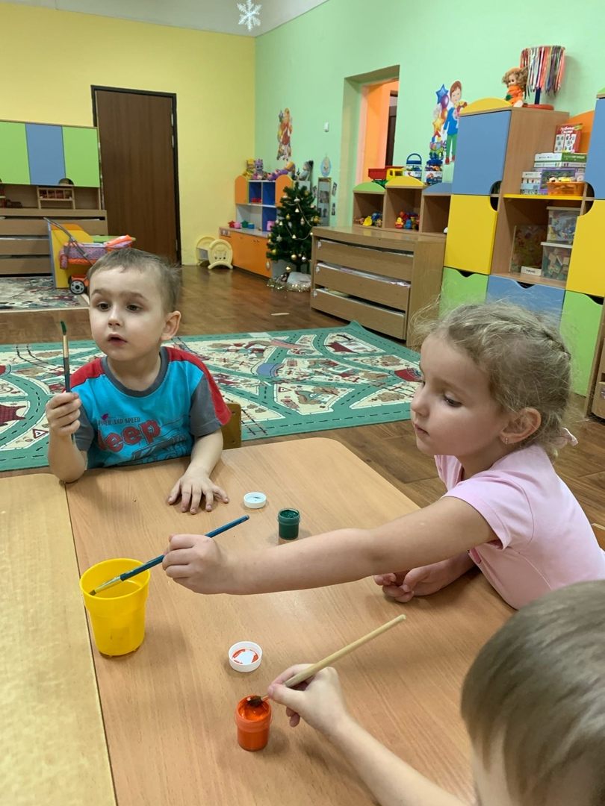
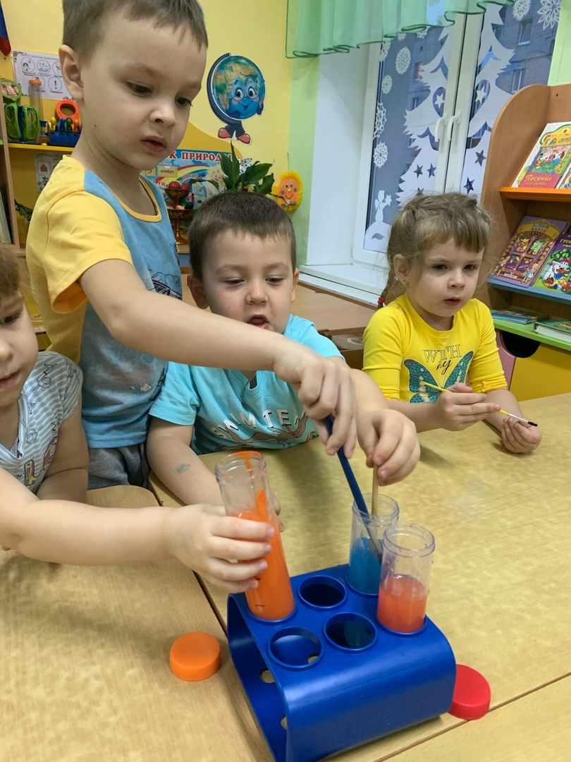
Окрашивание воды
С помощью кисточек и красок ребята окрашивали воду
Ребята узнали, что вода может менять цвет

Slide 16
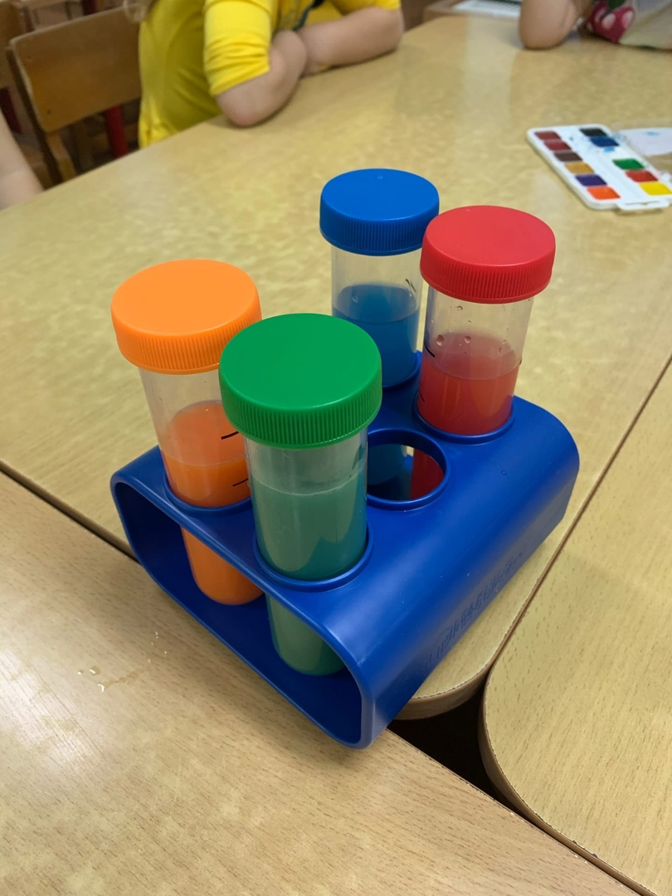
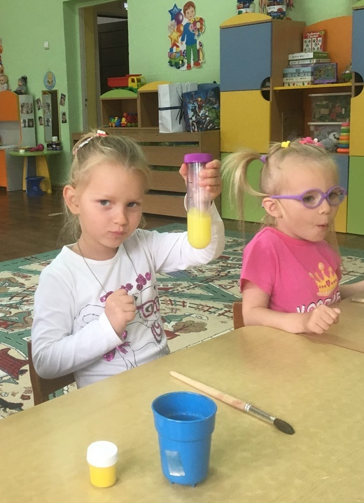
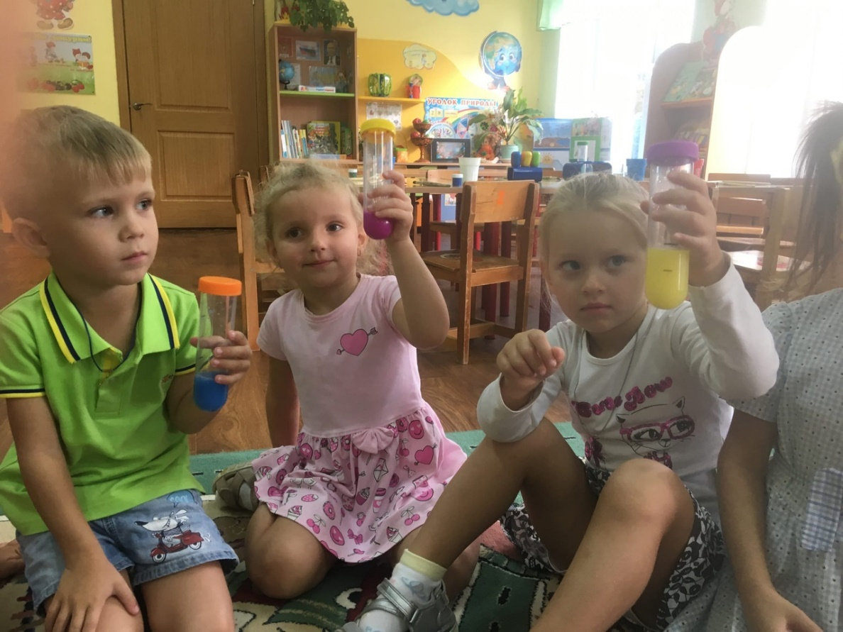

Slide 17
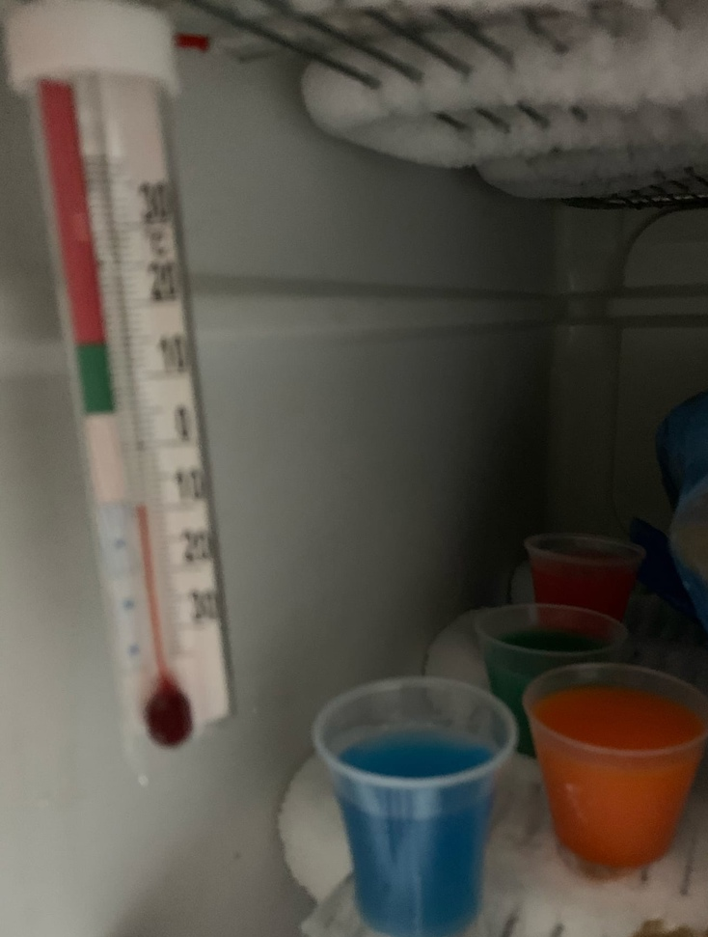
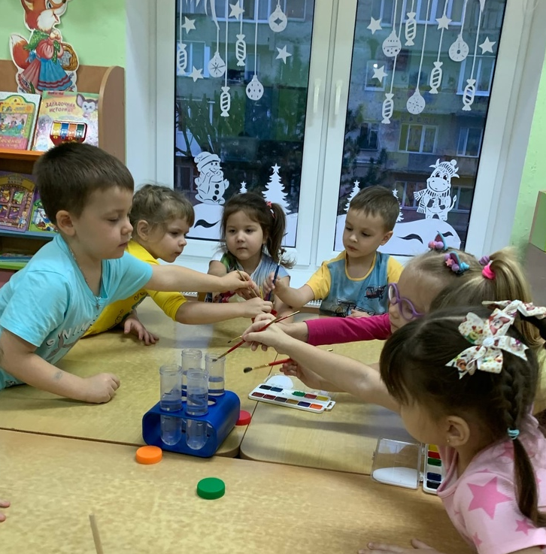
Опыт «Разноцветные льдинки»
С приходом зимы ребята продолжили проводить опыты со свойствами воды.
Ребята узнали, что вода может превращаться в лед при низкой температуре, и лед может таять при повышении температуры

Slide 18
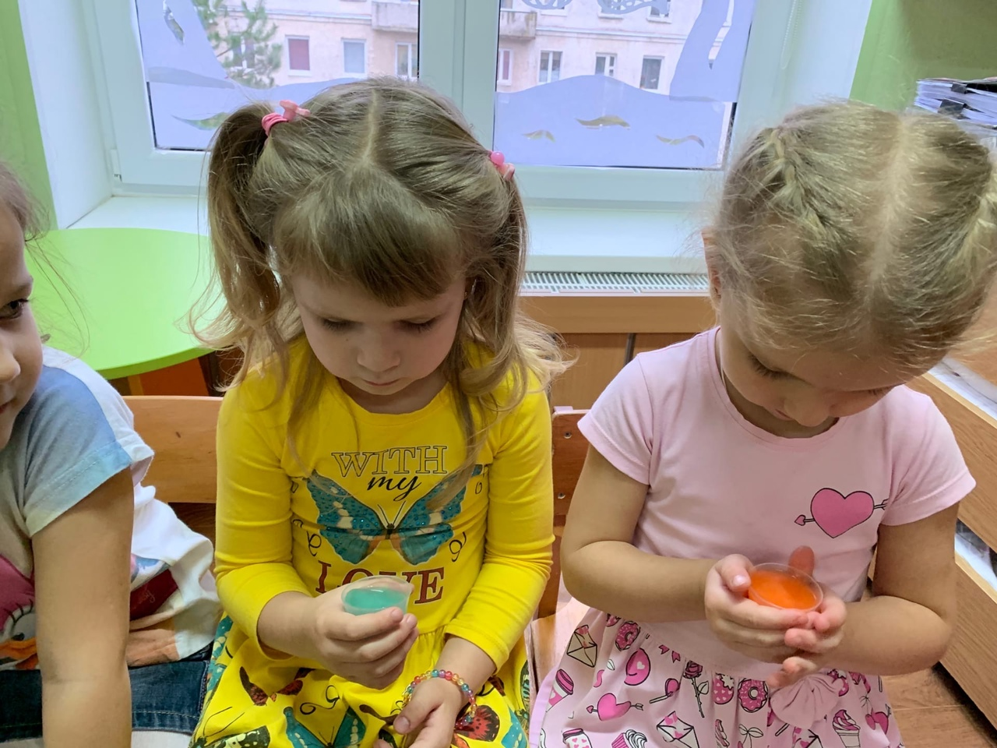
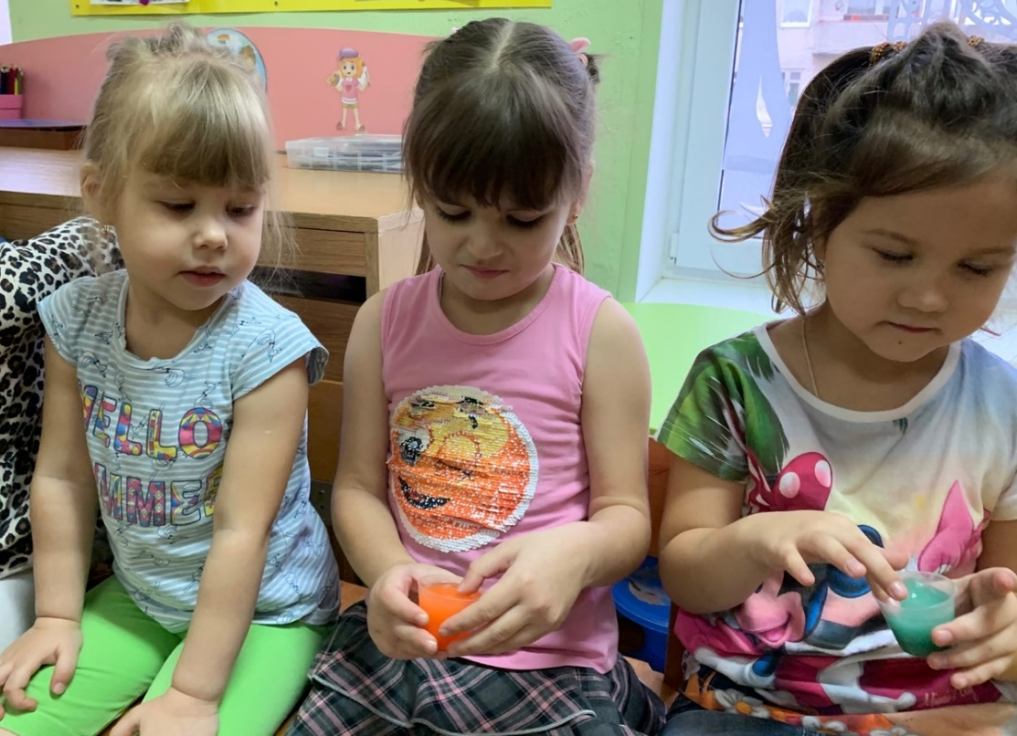
Рассматривание разноцветных льдинок

